Slide 1

Door Ward Adriaensen en Ruben Cuyvers

Slide 2
Inhoudstafel
Inleiding
Gebruik van je eigen account
Gebruik van video’s
Filmpjes uploaden
Filmpjes downloaden

Slide 3
Inleiding
Website
Vrij filmpjes bekijken en uploaden
Google Chrome
Adblock
https://adblockplus.org/

Slide 4
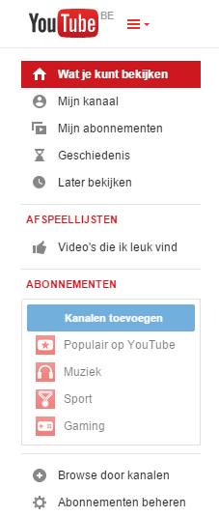
Gebruik van je eigen account
Google-account
Startpagina
Navigatiebalk
Kanaal
Abonnementen
Geschiedenis
Later belijken
Afspeellijsten

Slide 5
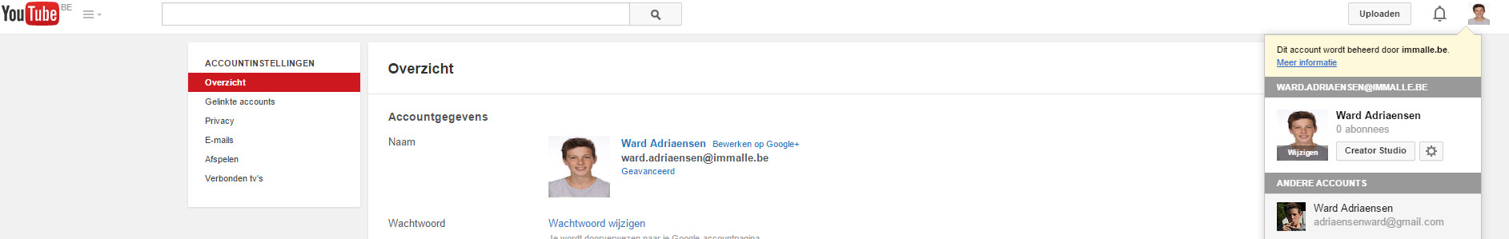
Gebruik van je eigen account
Accountbeheer

Slide 6
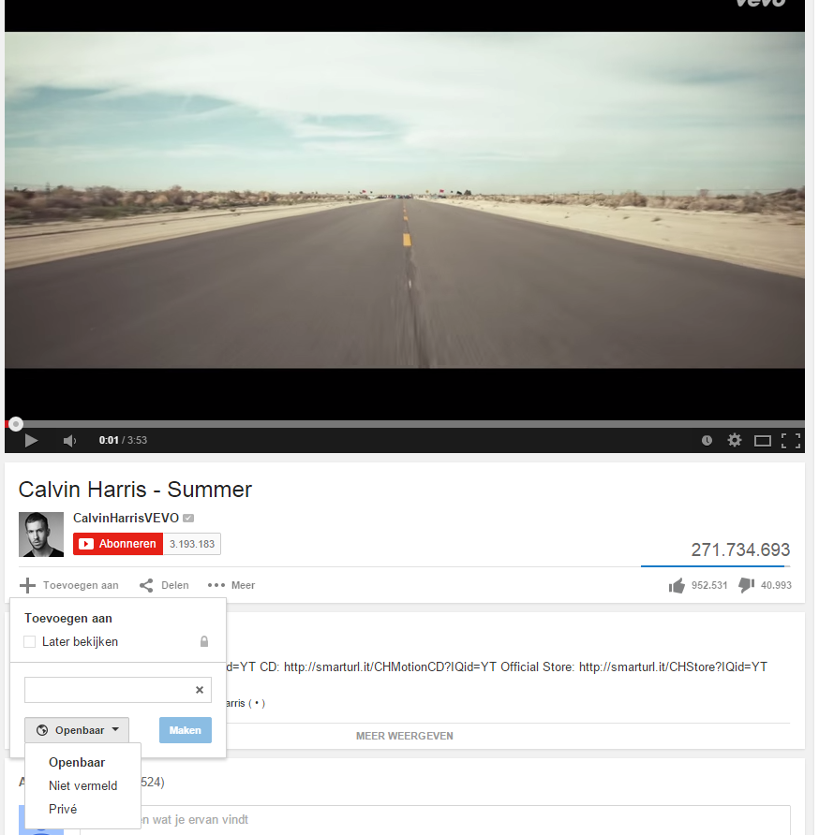
Gebruik van je eigen account
Afspeellijsten
Later bekijken
Nieuwe afspeellijst
Openbaar
Niet vermeld
Privé

Slide 7
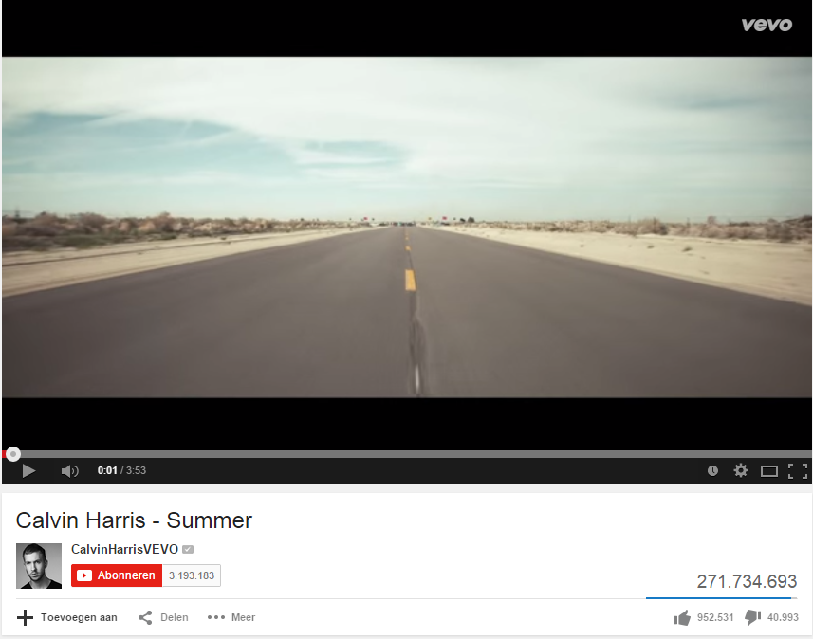
Abonnementen
Abonneren op kanaal
Verwittiging bij nieuwe video

Slide 8
Gebruik van video’s
Kernwoorden
Speelt meteen af
Play / Pauze
Volume
Duur
schermgrootte
Later bekijken
Kwaliteit, snelheid, aantekeningen
1
2
3
6
5
4

Slide 9


Slide 10
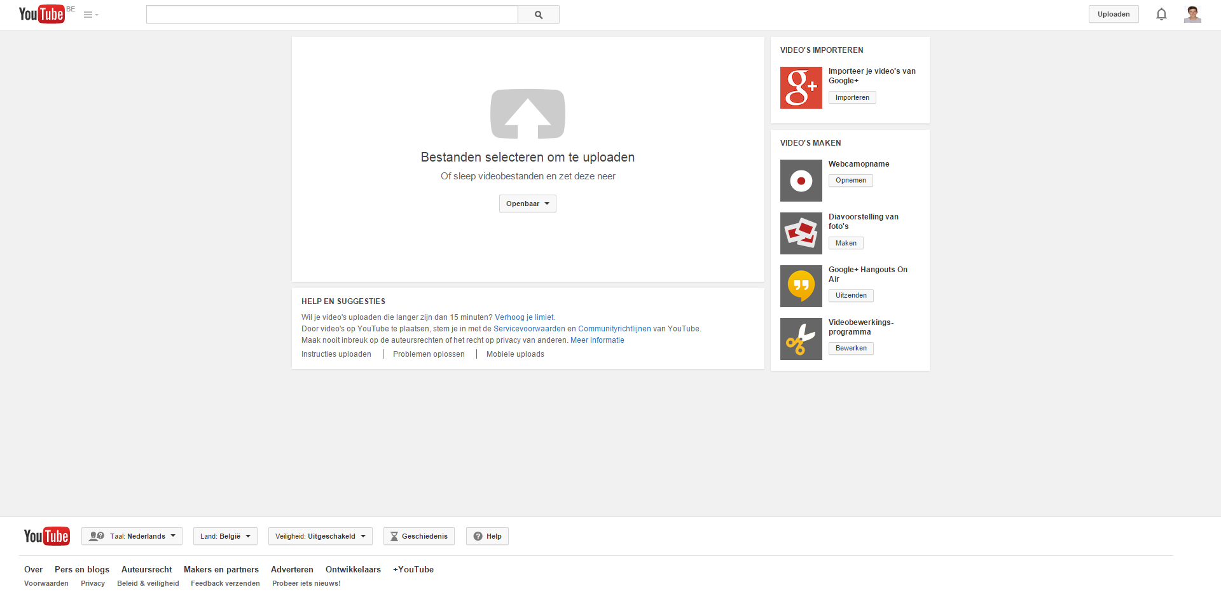
Filmpjes uploaden

Slide 11
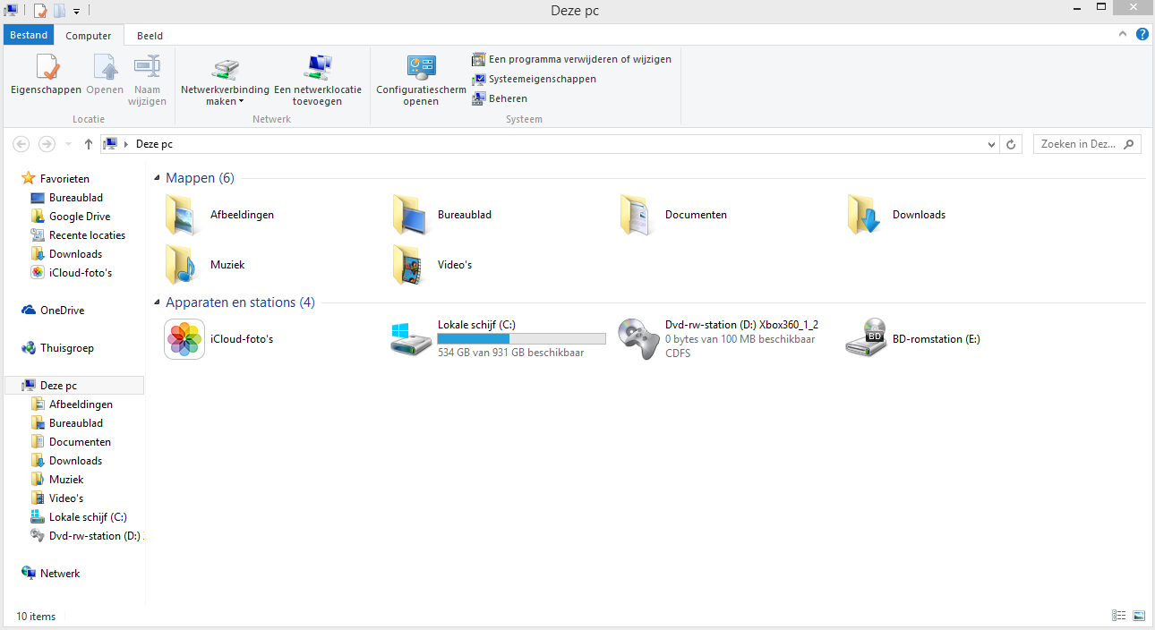

Slide 12
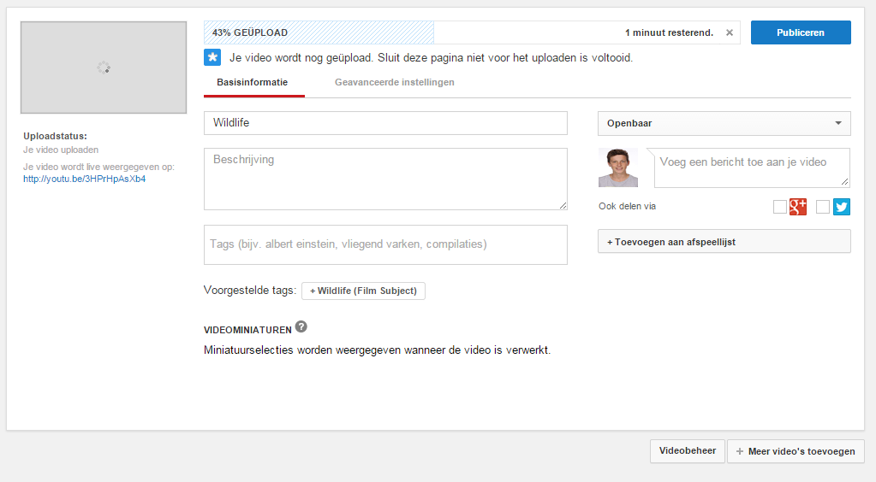
Fimpjes downloaden

Slide 13
Filmpjes downloaden
Bestaan veel sites voor
http://www.clipconverter.cc/nl/
Gemakkelijk in gebruik

